Slide 1
История создания транспорта

Slide 2
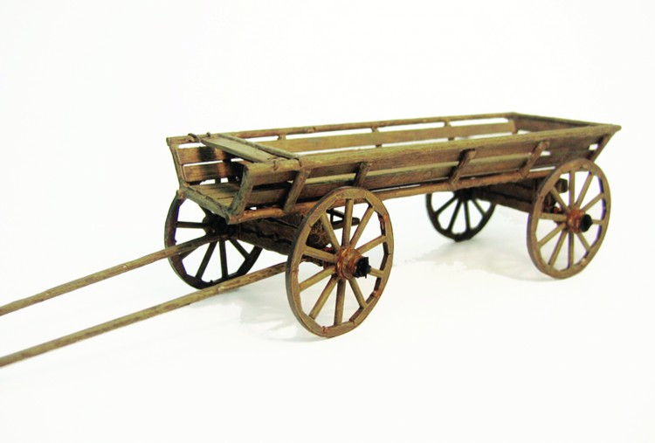
Чтобы перевозить грузы человек придумал телегу.

Slide 3
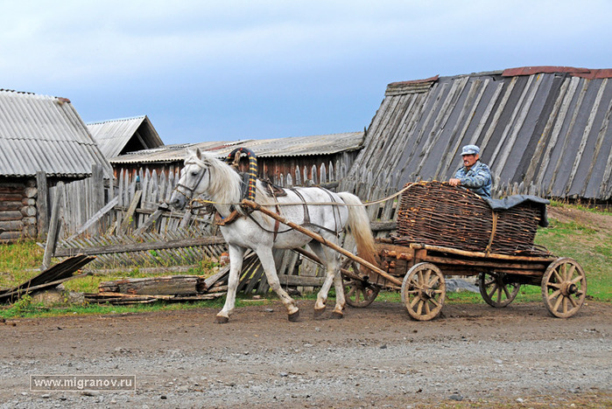
Сбил из досок деревянный ящик, приладил колёса, впряг в телегу лошадь и стал перевозить грузы.

Slide 4
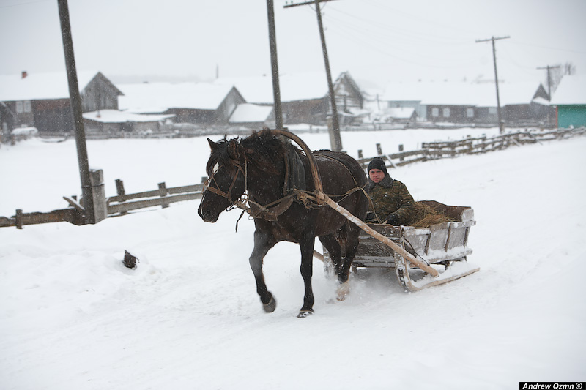
Сани - зимняя повозка на полозьях.

Slide 5
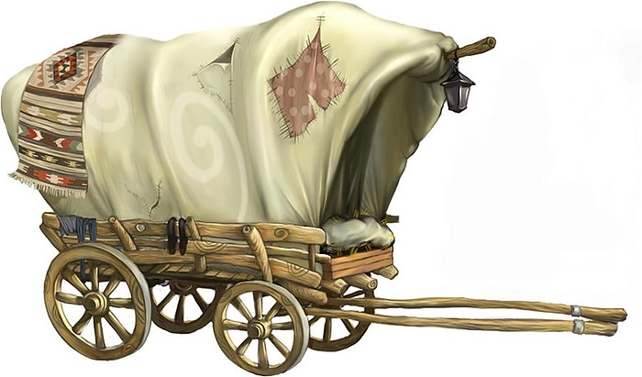
Зимой на телеге было холодно, снег засыпал человека, дождь мочил одежду. И человек решил сделать над телегой крышу из плотной ткани или из шкур животного.

Slide 6
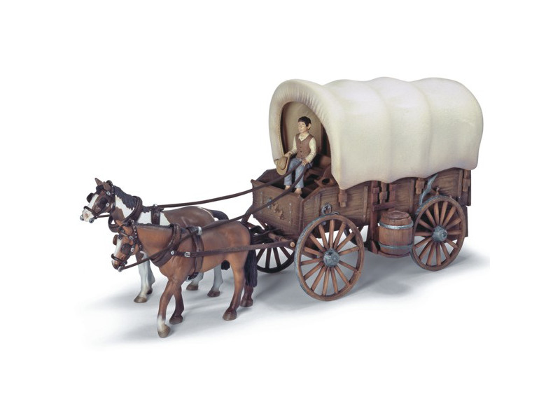
Получилась хорошая повозка для перевозки груза и людей.

Slide 7
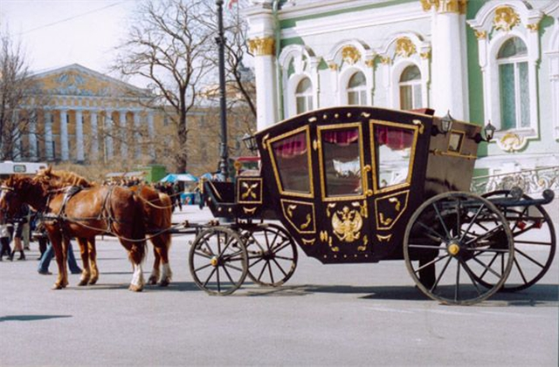
Карета была легче и изящнее телеги и повозки. Она состояла из кабины, в которой сидели пассажиры. Высокие колёса легко передвигались по улицам города и по дорогам.

Slide 8
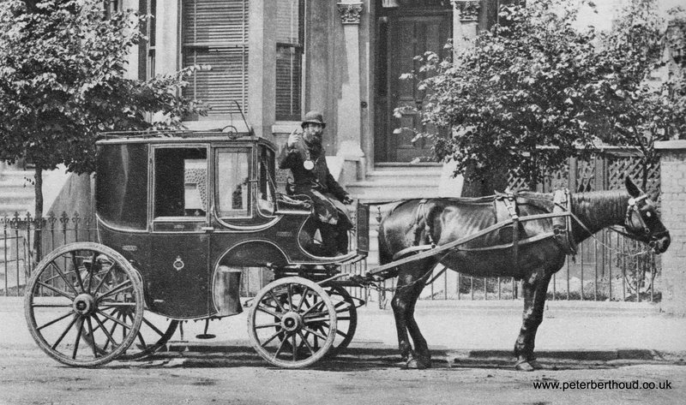
Управлял каретой кучер, сидящий на облучке. Четырёхколёсные, закрытые, они могли перевозить людей, их вещи: багаж, почту.

Slide 9
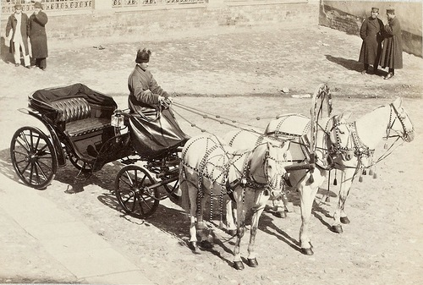
Пролетка - легкий открытый четырехколесный экипаж

Slide 10
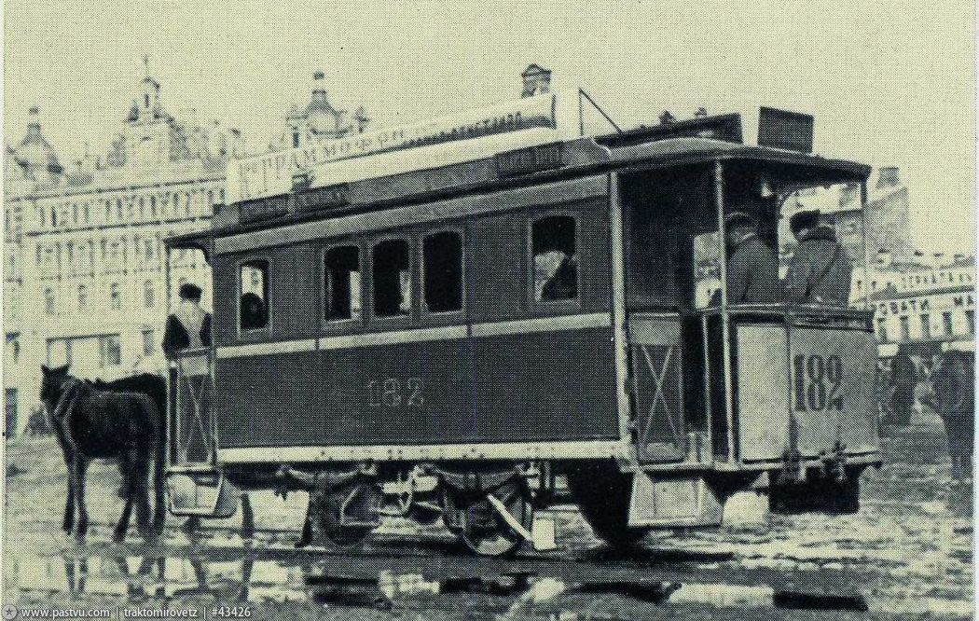
Затем появился первый в мире трамвай.

Slide 11
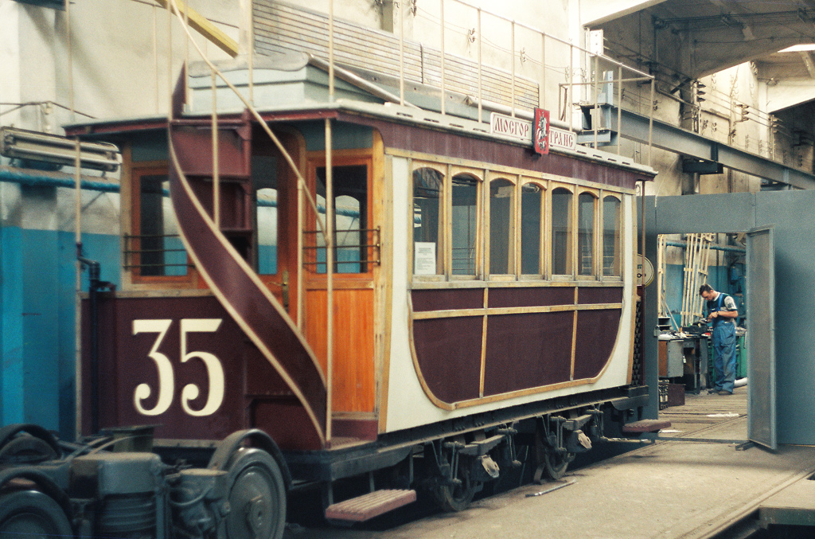
Вот такой трамвай ходил по нашему городу, его тянули лошади, а назывался такой трамвай – конка

Slide 12
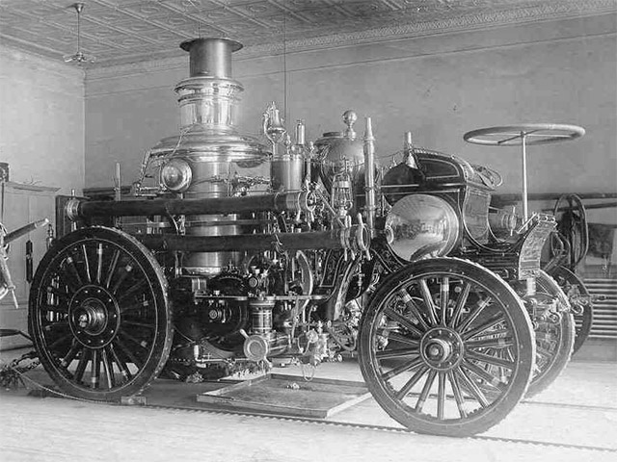
Позже появилась паровая машина.

Slide 13
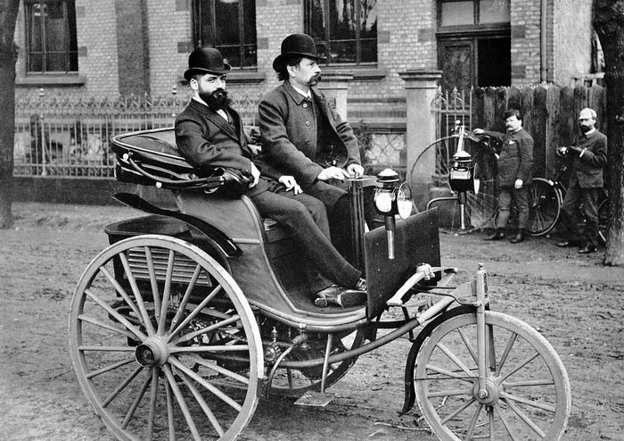
На смену паровой машине пришёл первый автомобиль, у которого был мотор, и он заправлялся бензином. У этой машины колёса были разные: два больших задних колеса и одно маленькое переднее колесо.

Slide 14
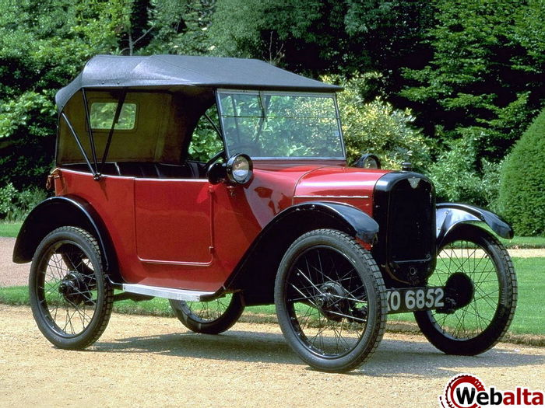
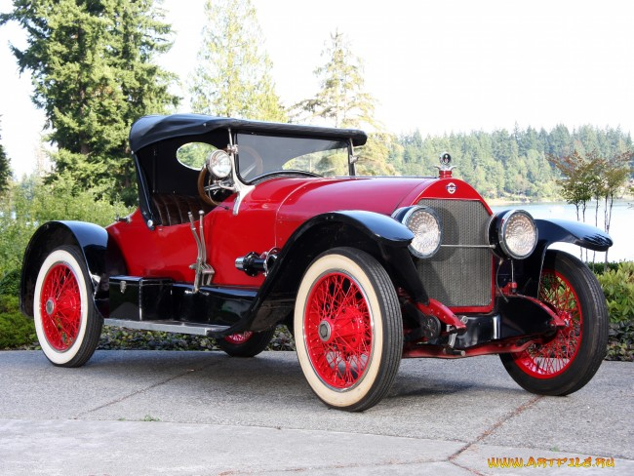
Позже у машин появились двери, стёкла, но, самое главное, на колёса надели резиновые надувные шины.

Slide 15
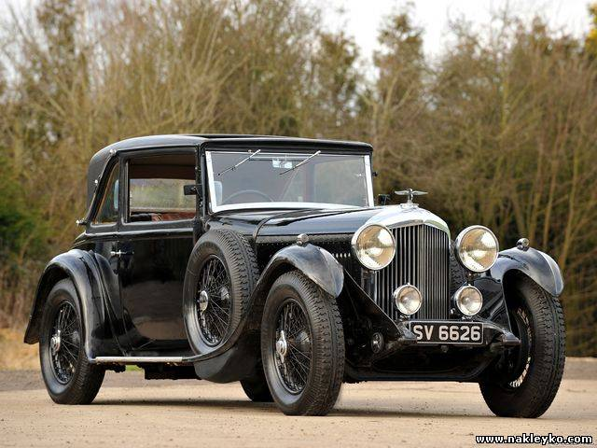
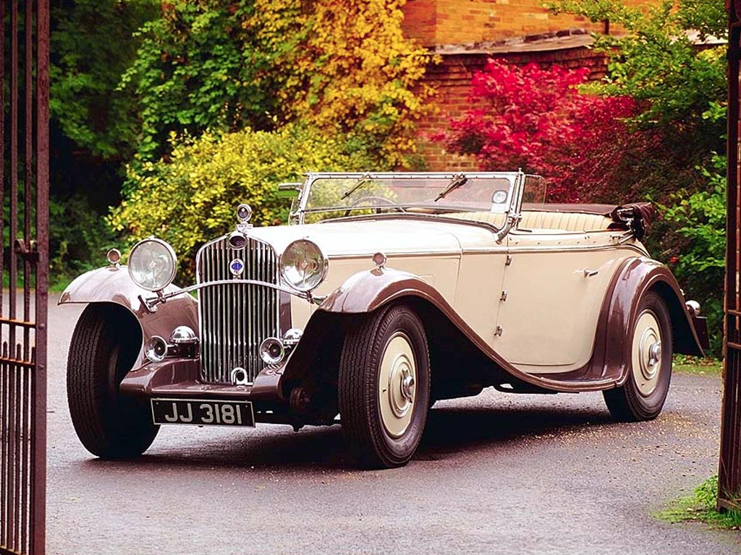
Менялся их внешний вид, улучшалась конструкция, возросла скорость движения, машины стали более удобными

Slide 16
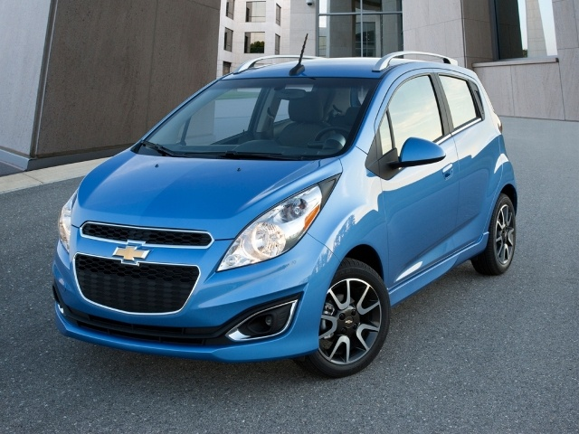
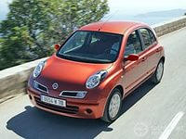
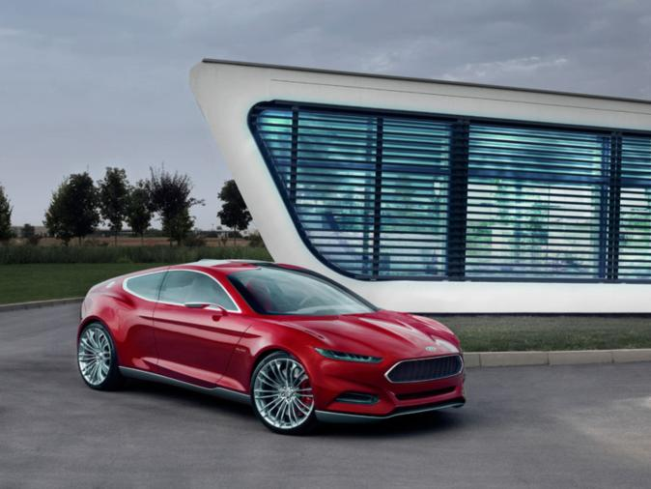
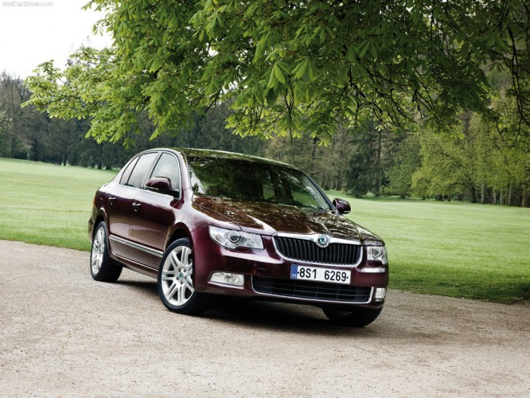
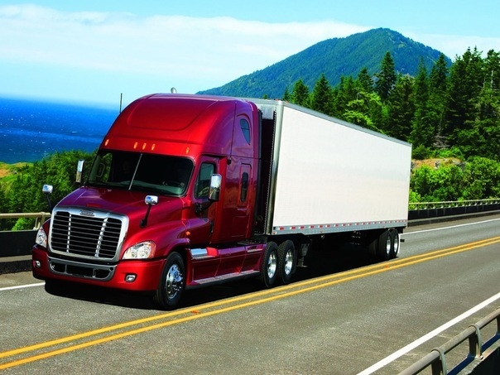
Это современные автомобили, которые встречаются на улицах нашего города

